Slide 1

XUSH KELIBSIZ
Hurmatli ustozlar,
aziz mehmonlar,
"Ona tilim-yuragimning to‘ridagi
so‘lmas gulim" mavzusida tayyorlangan
adabiy - badiiy kechamizga

Slide 2


1989-yil 21-oktabr
O'zbek tiliga davlat
tili maqomi berildi

Slide 3


Hur
24 yoshing
muborak

Slide 4
O’zbekiston
Respublikasi
Konstitutsiyasi
1-bo'lim
4-modda
O’zbek tili Davlat tilidir

Slide 5
O‘zbek xalqi tarixida
keng foydalanib kelingan yozuvlar
Uyg‘ur yozuvi
Runik yoki O‘rxun –Enasoy
yozuvi
Arab yozuvi
Lotin yozuvi
Lotin yozuviga
asoslangan o‘zbek
alifbosi
Kiril yozuvi

Slide 6

O‘zbek tilining
taraqqiyot bosqichlari
1. Qadimgi turkiy adabiy til (VII asrdan – XIII asrgacha).
2. Eski o`zbek adabiy tili (XIII–XIV asrdan – XIX asrning ikkinchi yarmigacha).
3. Hozirgi o`zbek adabiy tili (XIX asrning ikkinchi yarmidan hozirgacha).
O‘rta maktab darsligida quyidagicha:
Qadimgi turkiy til;
Eski turkiy til;
Eski o`zbek adabiy tili;
Hozirgi o`zbek adabiy tili.

Slide 7

Qadimgi turkiy til
XI-XIV asrlar
Yusuf Xos Hojibning
«Qutadg`u bilig» asari
Ahmad Yugnakiyning
«Hibatul haqoyiq» asari
Xorazmiyning
«Muhabbatnoma» asari
Mahmud Qoshg‘ariyning
«Devonu lug`otit­turk»
asari
Burhoniddin Rabg‘uziyning
“Qissas-ul Rabg‘uziy” asari

Slide 8
Eski o‘zbek adabiy tili
Alisher Navoiy
“Xamsa”
Zahiriddin Muhammad
Bobur “Boburnoma”
Alisher Navoiy
“Tarixi muluki Ajam”
Nodirabegim
“Firoqnoma”
Ogahiy
“Ta’viz ul-oshiqin”
Gulxaniy
“Zarbulmasal”
Uvaysiy
chistonlari
Shermuham Munis
“Munis ul-ushshoq”
Mashrab g‘azallari
Maxmur g‘azallari
Turdi Farog‘iy
Munis Xorazmiy
g‘azallari

Slide 9
Mahmud Qoshg'ariy
“Devonu
lug’otit-turk”
Men turklar, turkmanlar,
chigillar, qirg’izlarning
shaharlarini, qishloq va
yaylovlarini ko’p yillar
kezib chiqdim, lug’atlarini
to’pladim, turli xil so’z
xususiyatlarini o’rganib
chiqdim.

Slide 10

Alisher Navoiy
So‘zdurki, nishon berur o‘lukka jondin,
Soz’durki, berur xabar jonondin,
Insonni so'z ayladi judo hayvondin,
Bilkim, guhari sharifroq yo'q ondin.

Slide 11
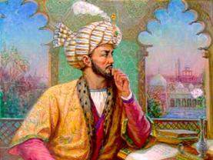

ZAHIRIDDIN MUHAMMAD
BOBUR

Slide 12

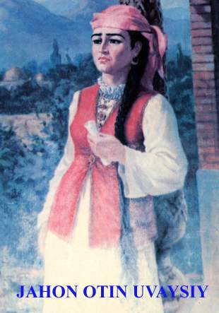
Jahon otin Uvaysiy
O’z tilin sevganlarga mahliyo Uvaysiyman
Qayda o’z elin bo’lsa, oshno Uvaysiyman
Bulbulsifat nutq aylab zabonimni rost etgum
Til qadrin bilganlarga jon fido Uvaysiyman

Slide 13

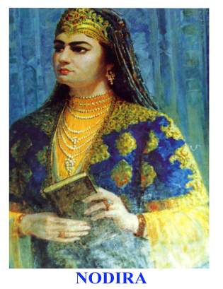
NODIRABEGIM
Maqsad na edi jahona kelding,
Kayfiyatini bayon etib ket
Fosh etma ulusga ishq sirrin
Ko’ngulda ani nihon etib ket

Slide 14
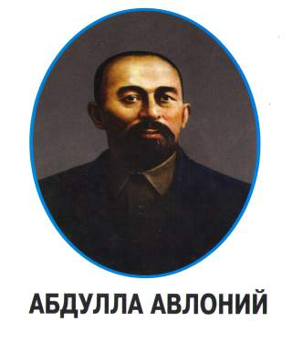
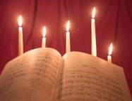
Abdulla Avloniy
Milliy tilni yo'qotmak,
millatning ruhini yo'qotmakdur

Slide 15
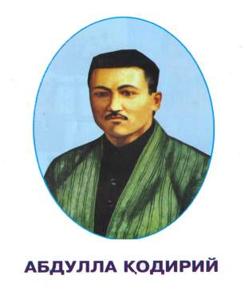
Abdulla Qodiriy
Assalom, Abdulla Qodiriydurman
So’z mulkida daho, Qodiriydurman
Bir bir bulbuli go’yo Qodiriydurman
Netay, baxti qaro Qodiriydurman
Men yaratgan mayoq “O’tgan kunlar”im
Bir bor varaqlab boq “O’tgan kunlar”im

Slide 16
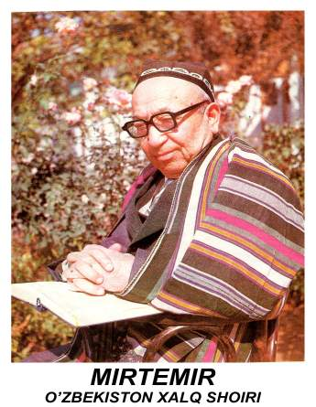
MIRTEMIR
Ona tilim, onajonim tili bu,
Beshikdanoq singgan jon-u quloqqa.
El-u yurtim xonumonim tili bu,
Qadimlikda o‘xshar ona tuproqqa

Slide 17
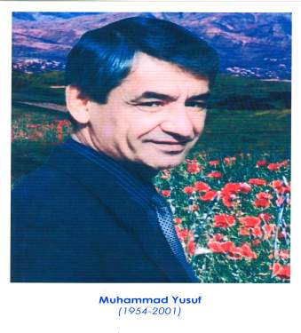
Muhammad Yusuf
Garchi zug’um qilganlarni yoqtirmadim
She’r yozdim-u bo’lak ishni qotirmadim.
Tilim turib o’z tilimda gapirmadim,
Bir eslasam eziladi bag’ri dilim
Ona tilim, kechir meni ona tilim

Slide 18
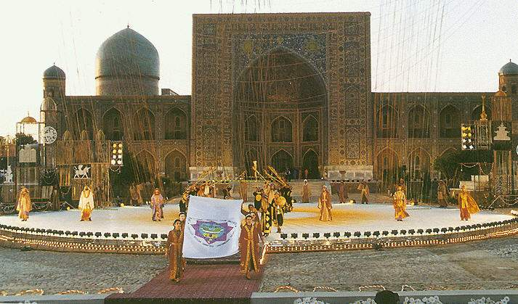

Slide 19
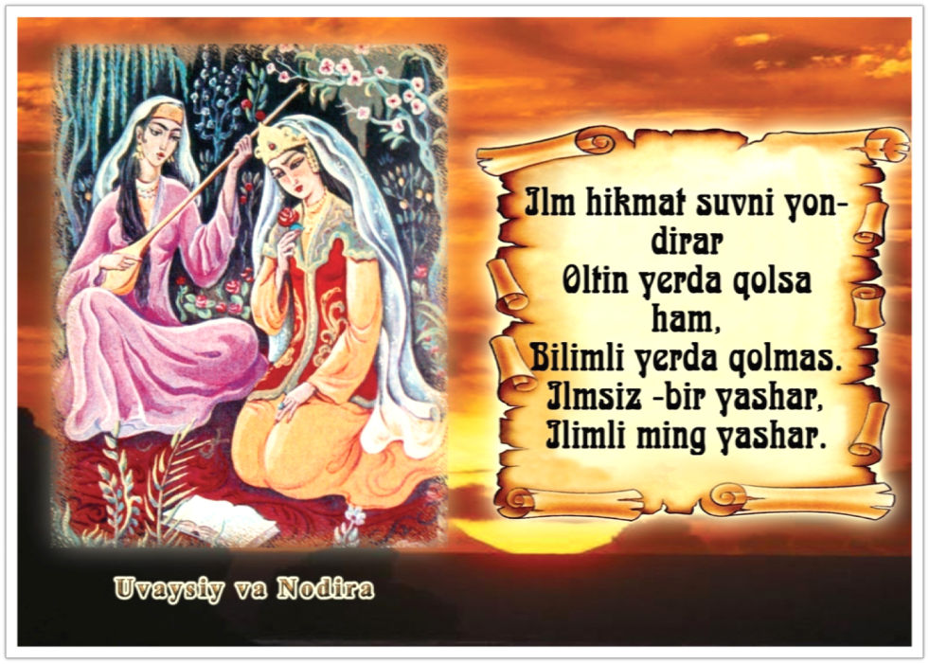

Slide 20
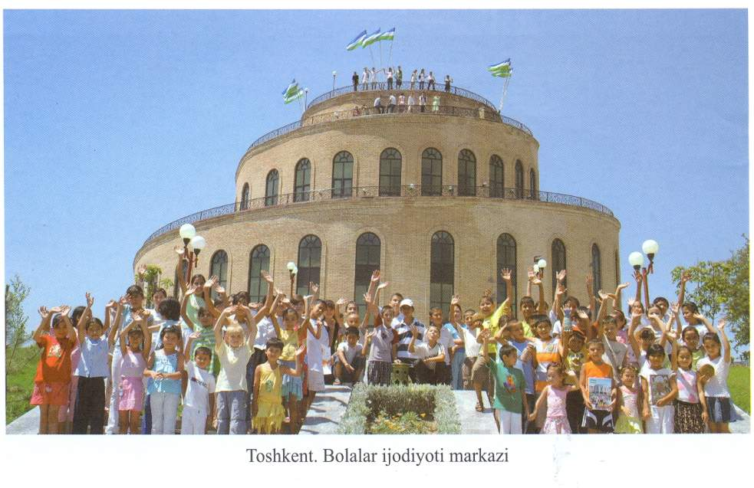

Slide 21

"Yuksak ma'naviyat - yengilmas kuch"
Ona tili –bu millatning ruhidir
O‘zlikni anglash, milliy ong
va tafakkurning ifodasi,
avlodlar o‘rtasidagi
ruhiy-ma’naviy bog‘liqlik til
orqali namoyon bo‘ladi.
Jamiki ezgu fazilatlar inson
qalbiga, avvalo, ona allasi,
ona tilining betakror jozibasi
bilan singadi.

Slide 22

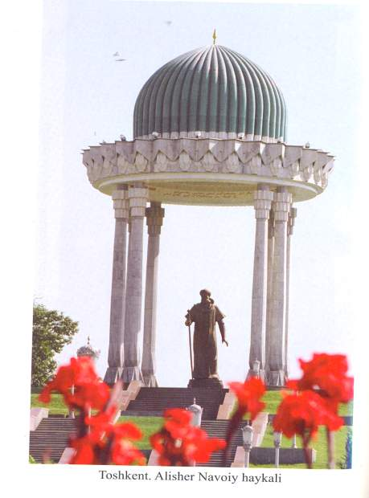

Slide 23
Ijodkor o‘qituvchilar
ijodidan namunalar
Mir Alisher, Bobur uni maqtadi ko‘p,
Jahon ahli hayratdan lol qoldi xo‘p.
Xalqimizning iftixori, yuragi bo‘p,
Kelgan tilim, jon-u dilim, dur gavharim,
Onajonim tilidir bu, mening tilim.

Slide 24
Qonga kirgan sut bilan
O‘zbek tilim, o‘z tilim.
Ardoqlayman yurt bilan
O‘zbek tilim o‘z tilim.
Kunlar alla tingladim,
Tunlar alla tingladim.
O‘zligimni angladim,
O‘zbek tilim o‘z tilim.

Slide 25
Davlat tili
Ma’lum davlat
hududida rasmiy
aloqa­aralashuv
vositasi
Barcha davlat hujjati
davlat tilida yoziladi,
yig`in, anjuman
va qurultoy shu
tilda olib boriladi.
1989-yil 21-oktabrda
o`zbek tiliga Davlat tili
maqomi berildi.

Slide 26
Qaro ko‘zim kel-u mardumlig‘ emdi fan qilg‘il,
Ko‘zum qarosida mardum kibi Vatan qilg‘il.
Yuzing guliga ko‘ngil ravzasidin yasab gulshan,
Qading niholig‘a jon gulshanin chaman qilgil.

Slide 27
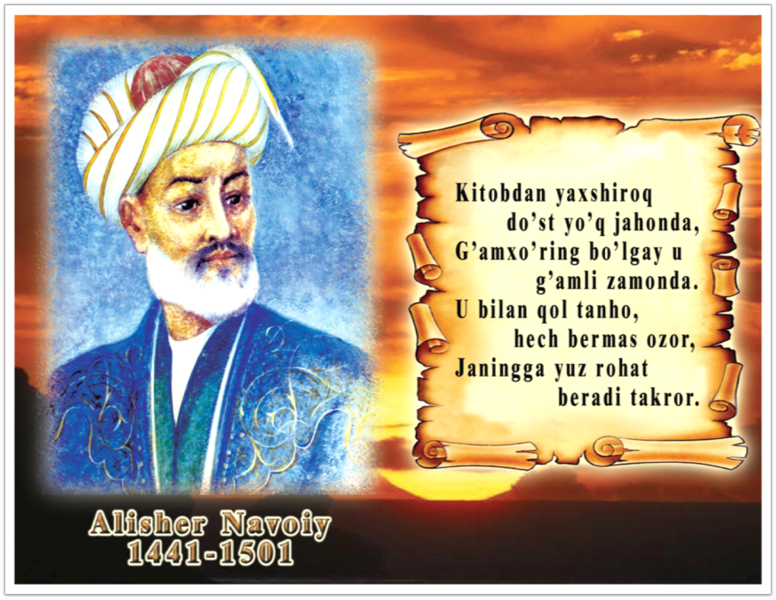

Slide 28
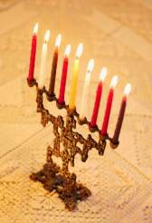
Alisher Navoiy so‘z
qudrati haqida
So‘zdurki, nishon berur o‘lukka jondin,
So‘zdurki, berur jong‘a xabar jonondin,
Insonni so‘z ayladi judo hayvondin,
Bilkim, guhari sharifroq yo‘q ondin.
Ko‘ngul durji ichra guhar so‘zdurur,
Boshar gulshanida samar so‘zdurur
Tiling birla ko‘nglingni bir tut.

Slide 29
SO‘Z GUHARIG‘A ERUR ONCHA SHARAF –
KIM, BO‘LA OLMAS ANGA GAVHAR SADAF.
TO‘RT SADAF GAVHARINING DURJI UL,
YETTI FALAK AXTARINING BURJI UL.
BOG‘CHAI DAHRKI YUZ TOZA GUL,
TOPTI QAYONKIM NAZAR ETTI KO‘NGUL…
А.Navoiy “Hayrat-ul abror” dostoni

Slide 30
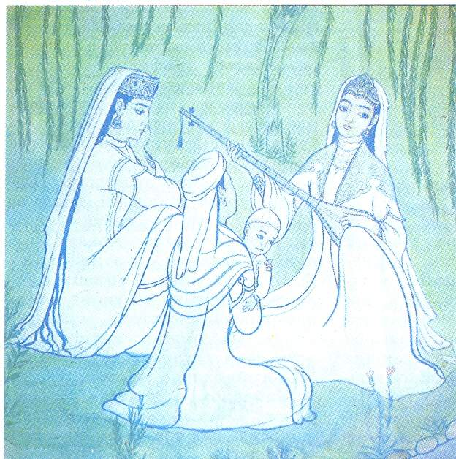

Slide 31
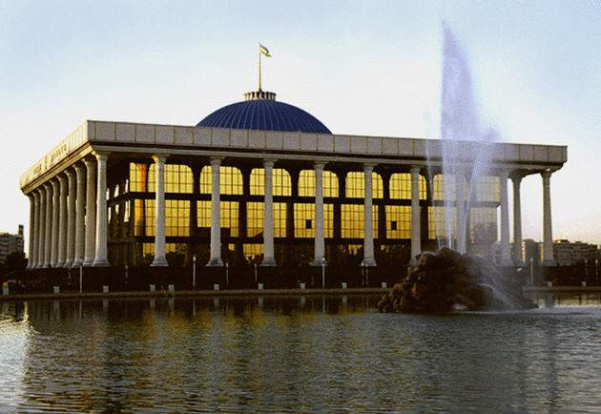

Slide 32
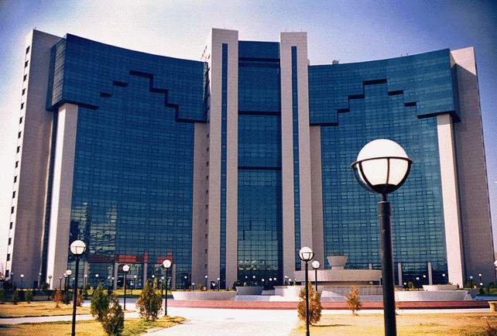

Slide 33
Oqil chin so‘zdin o‘zgani demas,
Ammo barcha chinni ham demak-oqil ishi emas.
Tilga ixtiyorsiz - elga e’tiborsiz.
Og‘izga kelganni demak nodonning ishi,
Olig‘a kelganni emak hayvonning ishi.

Slide 34
DONOLAR SO‘Z HAQIDA
So‘z-buyuk narsa. Shuning uchun han buyukki, so‘z bilan odamlarni birlashtirish, so‘z orqali ularni bir-birlari bilan yuzko‘rmas qilib yuborish mumkin, so‘z bilan mehr qozonish, so‘z bilan nafrat va adovatga yo‘liqish mumkin. Odamlarni bir-biridan ajratadigan so‘zni aytishdan saqlan.
L.N.Tolstoy
Qayerdaki so‘z tirik ekan, u yerda hali ish ham o‘lmagan.
A.I.Gertsen
So‘zdan kuchliroq narsa yo‘q. O‘tkir dalil va yuksak fikrlar safini yorib o‘tish mumkin emas. So‘z yovuzlarni yakson etadi, qal’alarni yiqadi. U ko‘zga ko‘rinmas qurol. So‘z bo‘lmasa, dunyo dag‘al kuchlar qo‘lida qolar edi. A.Frans

Slide 35
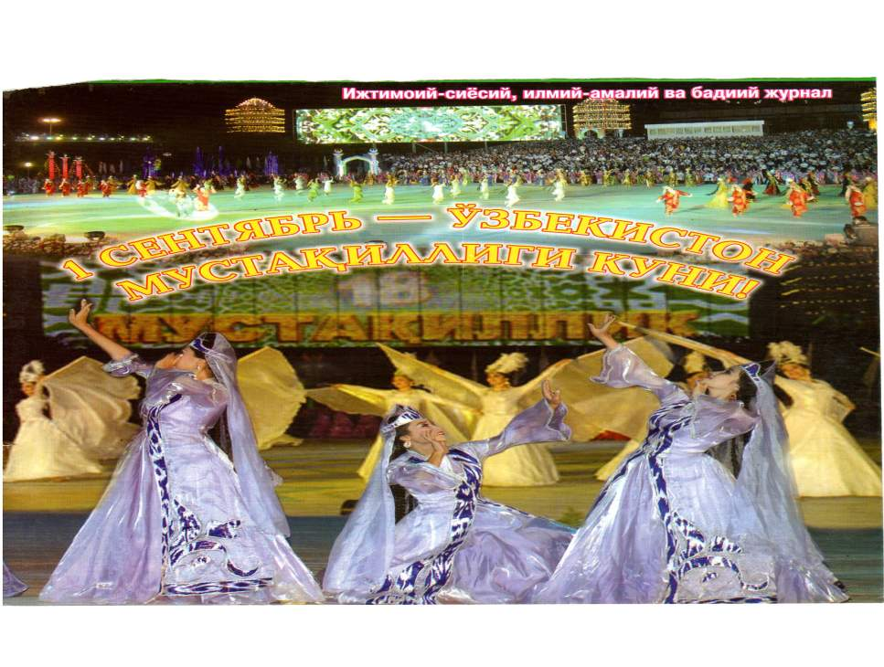

Slide 36
Men tinglagan allar yodi,
Yuragimda ilizdek botgan.
Ilk so‘zimni aytganim chog‘i,
Boshim uzra oppoq tong otgan.
Shu yog‘duga yo‘g‘rilgan tilim,
Chashmalarda poklanib chiqqan.
Vatan, senga qilaman ta’zim,
Sen-ku meni so‘z bilan tuqqan

Slide 37
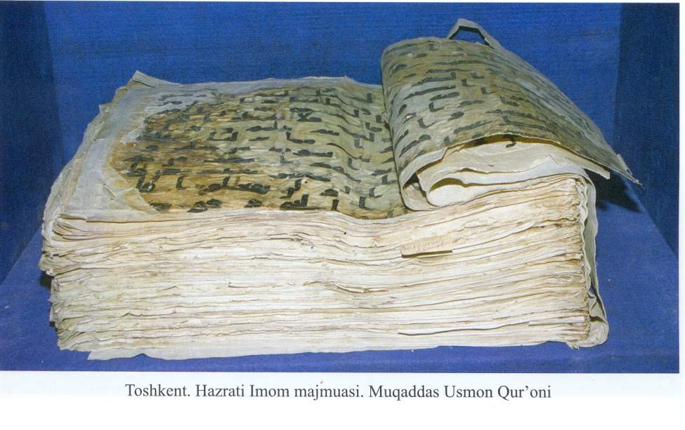

Slide 38
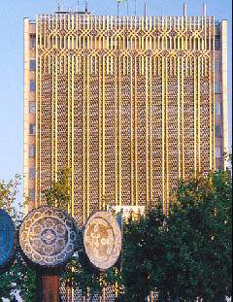

Slide 39
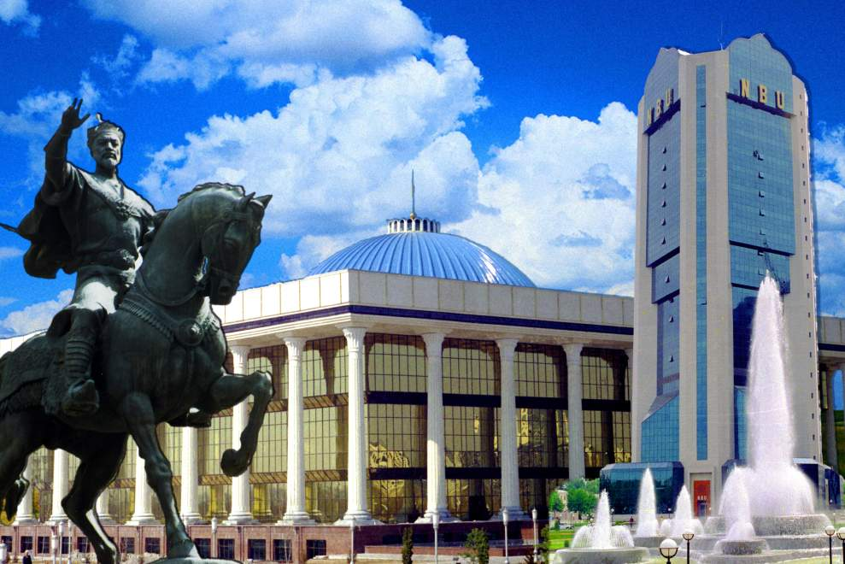

Slide 40
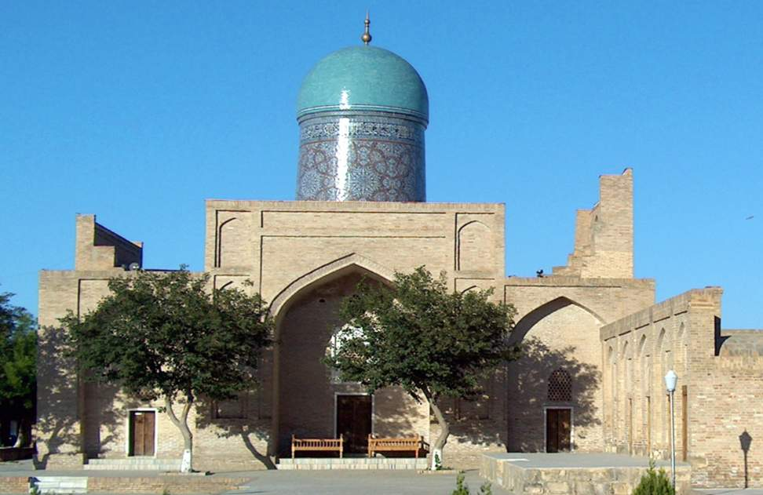

Slide 41
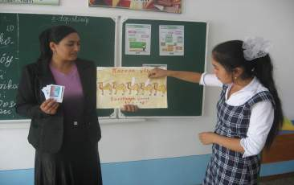
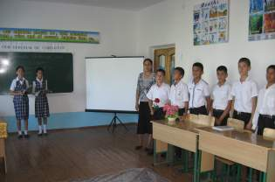
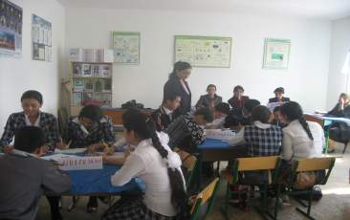
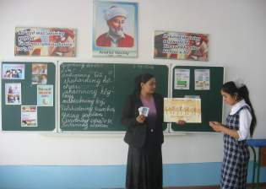
O’sarova Ra’noning VIII “B” sinfda ona tili fanidan
o’tkazgan ochiq darsdan lavhalar

